Slide 1



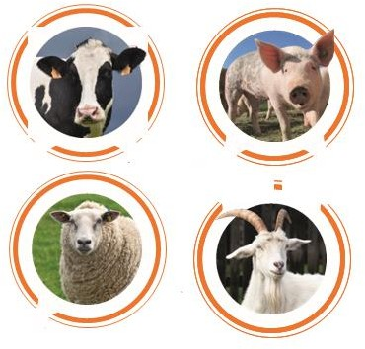


Suplemento Mineral Quelatado Avanzado
Ganado, Oveja, Cabra, Cerdo
Registro ICA No. 22082SL
Ingredientes:
Importado por Improagroferti SAS Calle 143 # 50-35 PBX: 57 321-9550140 Bogotá- Colombia Info@improagro.com / www.Improagro.com

Slide 2

Modo de uso
Cantidad Recomendada por Peso para Ganado Vacuno
Peso Corporal (Kg) | Cantidad(Gr) | Peso Corporal (Kg) | Cantidad (Gr)
Under 70 | 1 | 500-550 | 6
70-100 | 1.5 | 550-600 | 6.5
100-150 | 2 | 600-650 | 7
150-200 | 2.5 | 650-700 | 7.5
200-250 | 3 | 700-750 | 8
250-300 | 3.5 | 750-800 | 8.5
300-350 | 4 | Lactantes | 7
350-400 | 4.5 | Periodo Seco | 7
400-450 | 5 | Lista para dar a luz | 10
450-500 | 5.5 | Fresca | 10
Cantidad Recomendada por Peso para Cerdos
Peso Corporal (Kg) | Cantidad (Gr)
Under 20 | 0.4
20-40 | 0.8
40-60 | 1.2
60-80 | 1.6
800-100 | 2
100-120 | 2.4
120-140 | 2.6
Cantidad Recomendada por peso para Cabras
Peso Corporal (kg) | Cantidad (Gr) ( 1 Oveja/Cabra) | Cantidad (Gr) (100 Ovejas/Cabras)
Menos de 25 | 0.2 | 20
25-50 | 0.5 | 50
50-75 | 0.7 | 70
Más de 75 | 1 | 100
USO: Puede ser usado el Complex-5 mezclado con alimento concentrado o disolverse en leche para terneros lactantes según preferencia,, también puede disolverse en agua. Este complemento puede agregarse a las dietas como aditivo “suplementario” diariamente de acuerdo con las tablas de instrucciones basadas en el peso corporal. Por lo tanto, no hay necesidad de cambiar la dieta del ganado, incluyendo cualquier aumento, disminución o alteración en los ingredientes del alimento y otros suplementos minerales comunes Para terneros lactantes, es preferible disolver el Complemento Complex-5 en leche según las dosis diarias.
PRECAUCION: No usen otros suplementos de micronutrientes orgánicos (como aminoácidos, péptidos, análogos hidroxilados, polisacáridos o quelatos a base de levadura) junto con el Complemento Complex-5 en las dietas.
EMPAQUE Y ALMACENAMIENTO: Complex-5 vienen en bolsas de 1 y 20 kg. La fecha de caducidad es de 2 años si permanece cerrado y de 12 meses desde que se abre. Debe mantenerse fuera del alcance de los niños, protegido de la luz solar directa, en un lugar seco a temperatura ambiente y en la bolsa original. Proteger de la congelación.
https://improagro.com/nutricion-animal/

